Slide 1

Text Mining

Slide 2
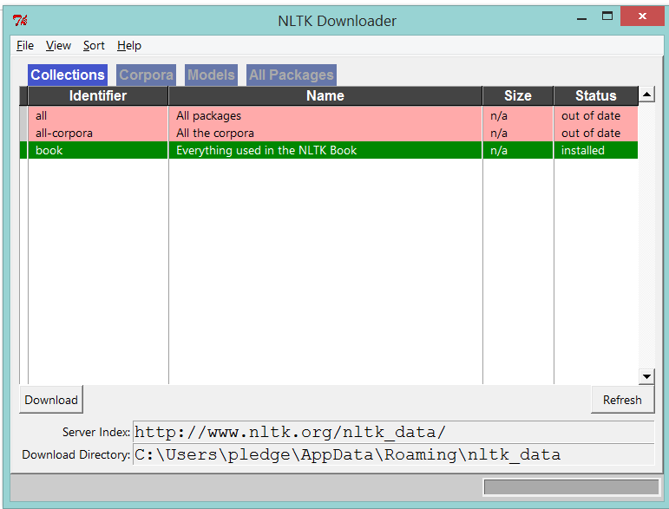
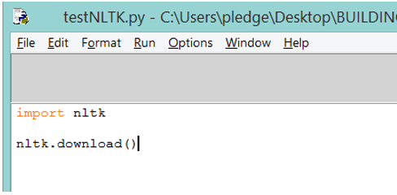

Slide 3
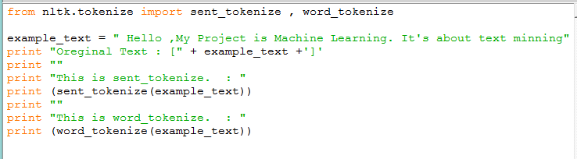
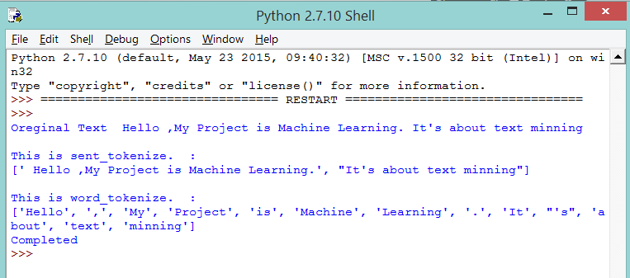

Slide 4
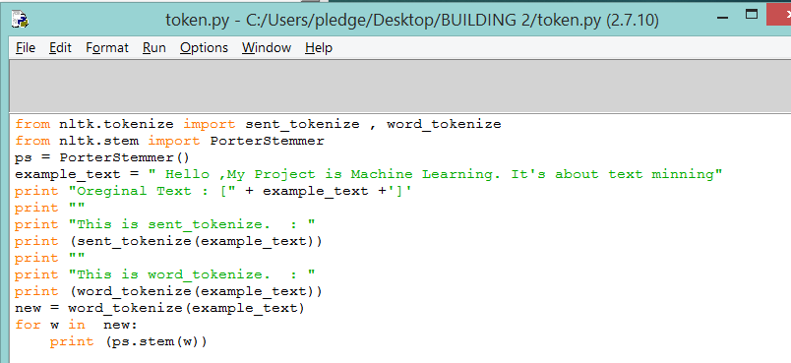
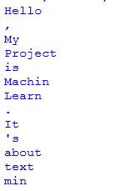

Slide 5
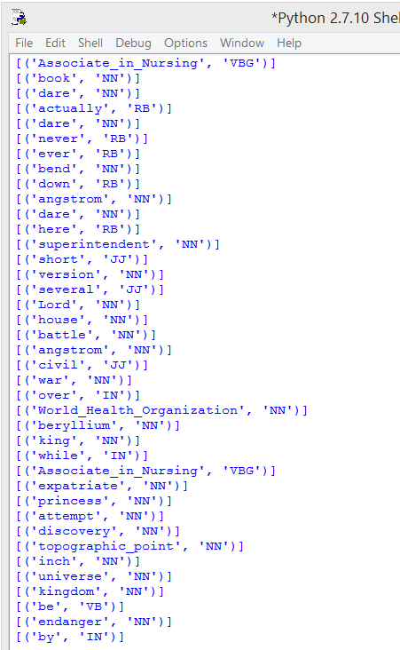
Part of Speech Tagging

Slide 6
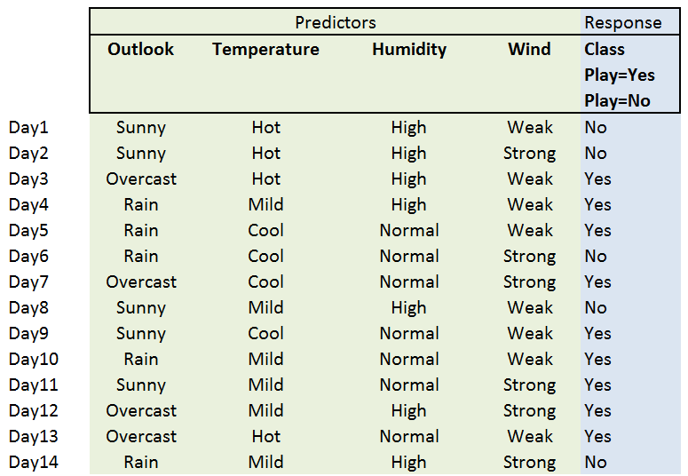
Naïve bayes

Slide 7
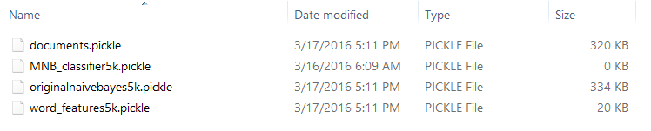
เมื่อทำการ classification เสร็จ จะเก็บข้อมูลในรูปแบบของ pickle เพื่อนำมาเรียกใช้ในภายหลัง

Slide 8
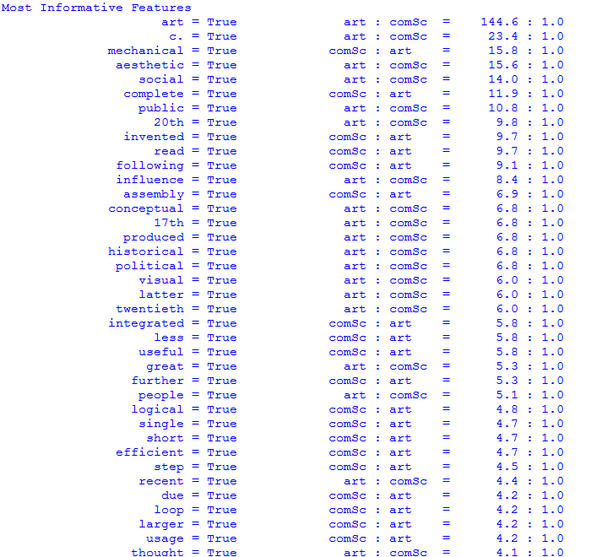

Slide 9
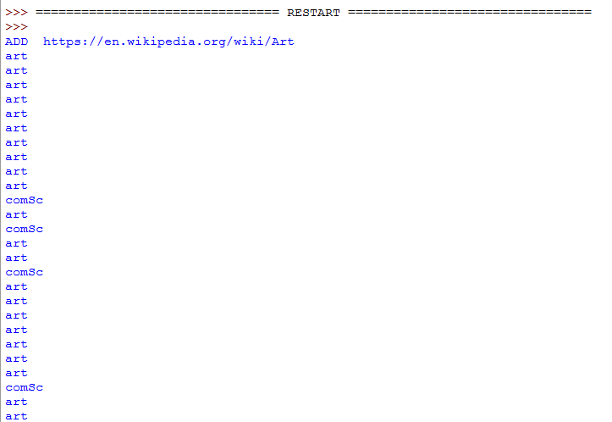
หลักการทำงานของโปรแกรมคือ จะแบ่ง text ออกเป็นประโยคย่อยๆ แล้วทำการทำนาย แต่ละประโยคนั้นว่า
เป็นประโยคเกี่ยวกับอะไร โดย หากมีประเภทไหนมากที่สุด โปรแกรมจะนับว่าเป็น text ชนิดนั้นๆ

Slide 10
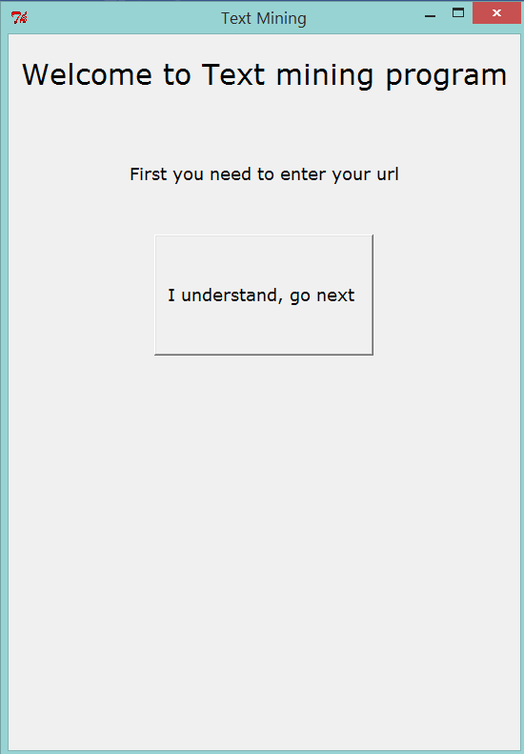

Slide 11
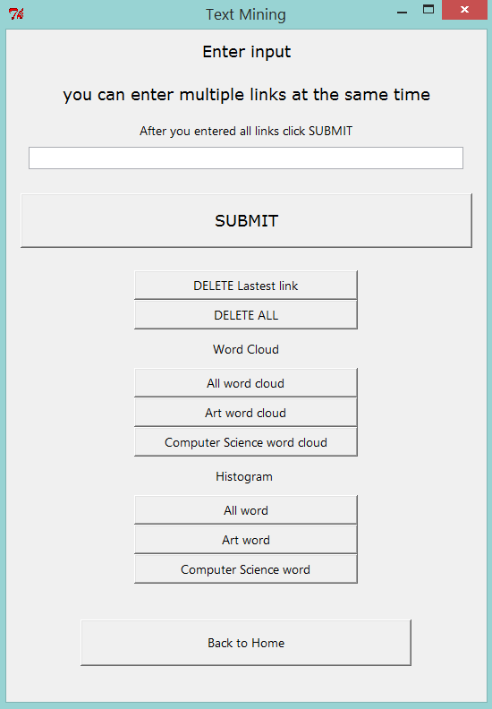
เมื่อใส่ลิ้งทั้งหมดลงในช่อง และกด SUBMIT แล้ว
โปรแกรมจะทำการรับลิ้งทั้งหมดไปประมวลผลในทันที
โดย เราสามารถเลือกได้ว่า จะดูผลในรูปแบบไหน

Slide 12
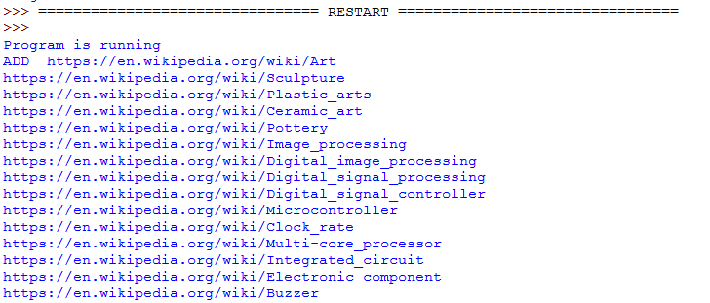
โปรแกรมจะ แสดงรายชื่อลิ้งทั้งหมด ที่ถูกใส่เข้าไป
โดย หากใส่ลิ้งผิด สามารถกดปุ่มเพื่อลบลิ้งที่ตำแหน่งสุดท้าย หรือลบลิ้งทั้งหมดได้

Slide 13
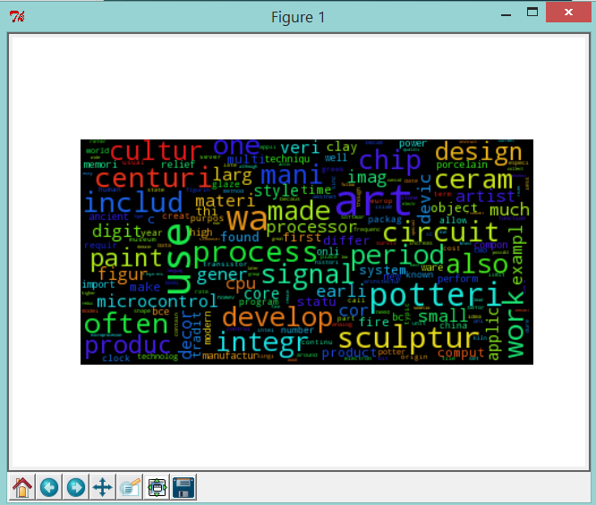
All word wordcloud

Slide 14
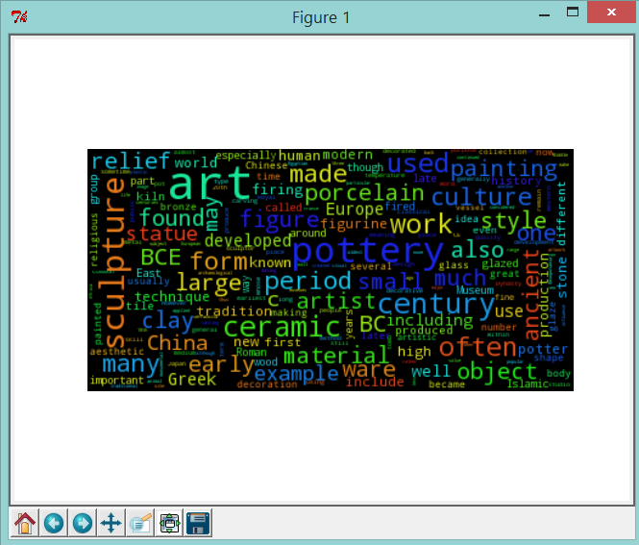
Art wordcloud

Slide 15
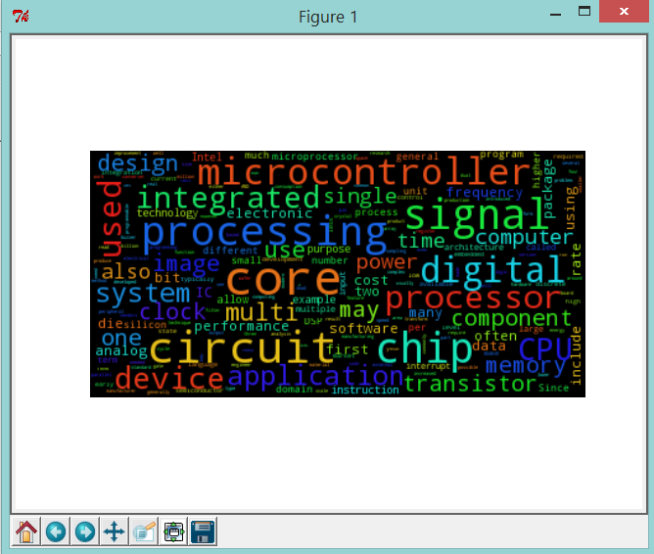
Computer science wordcloud

Slide 16
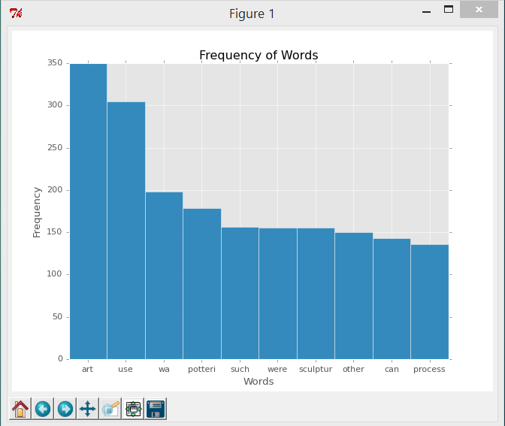
All word histogram

Slide 17
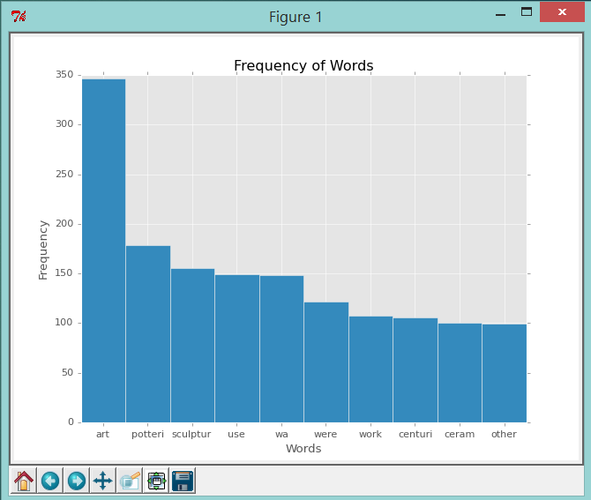
Art histogram

Slide 18
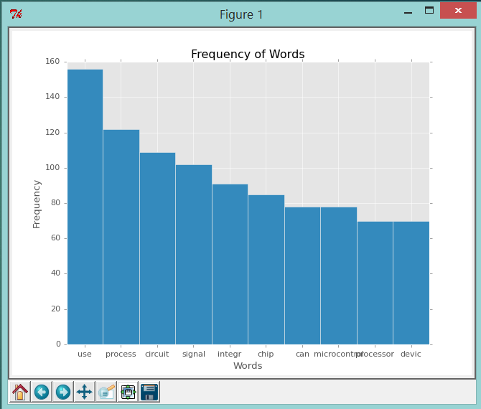
Computer science histogram

Slide 19
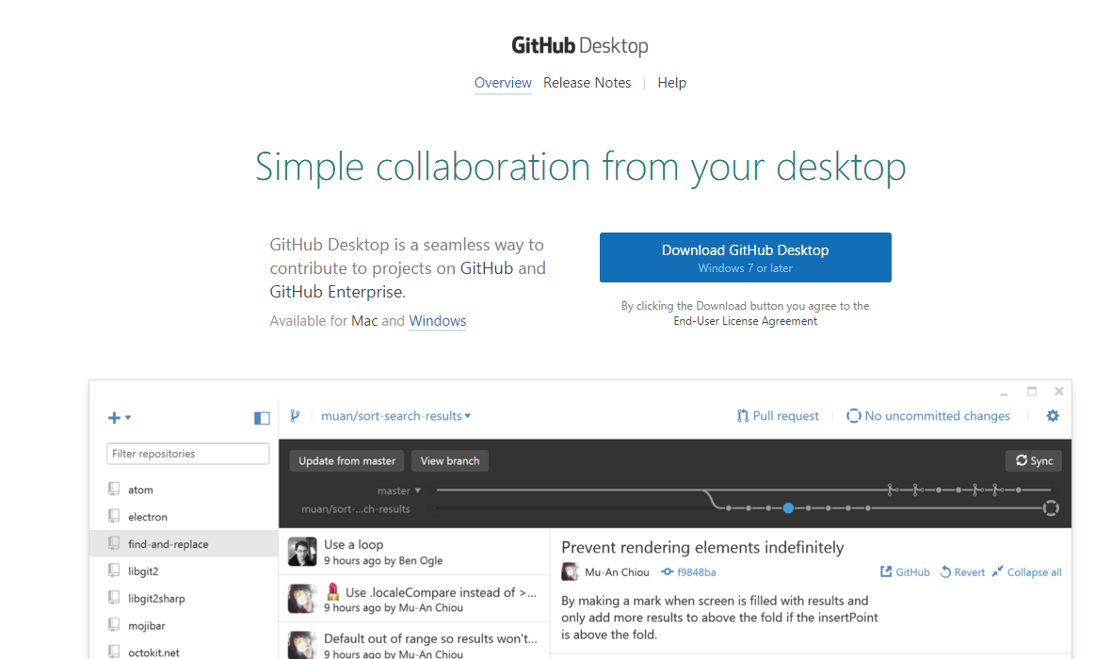

Slide 20
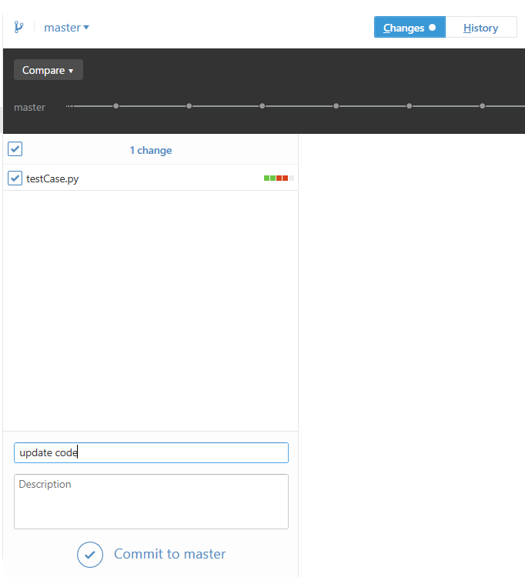

Slide 21
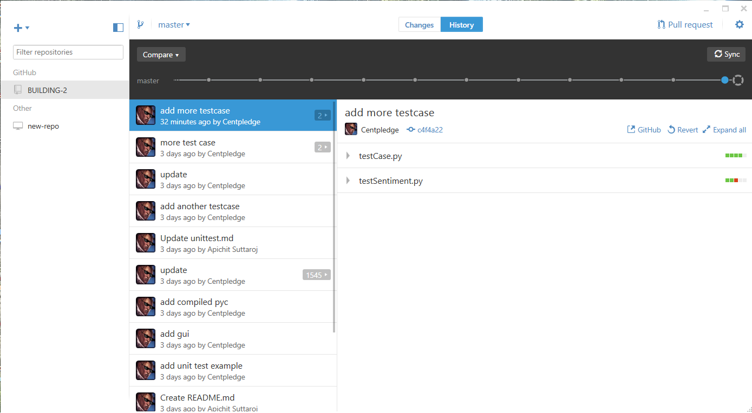

Slide 22
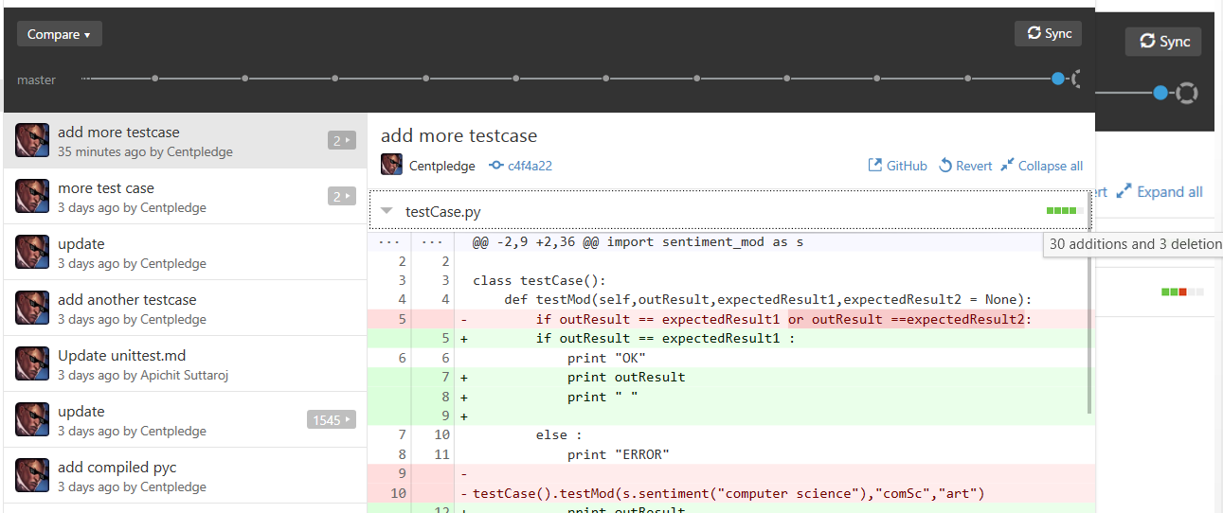

Slide 23
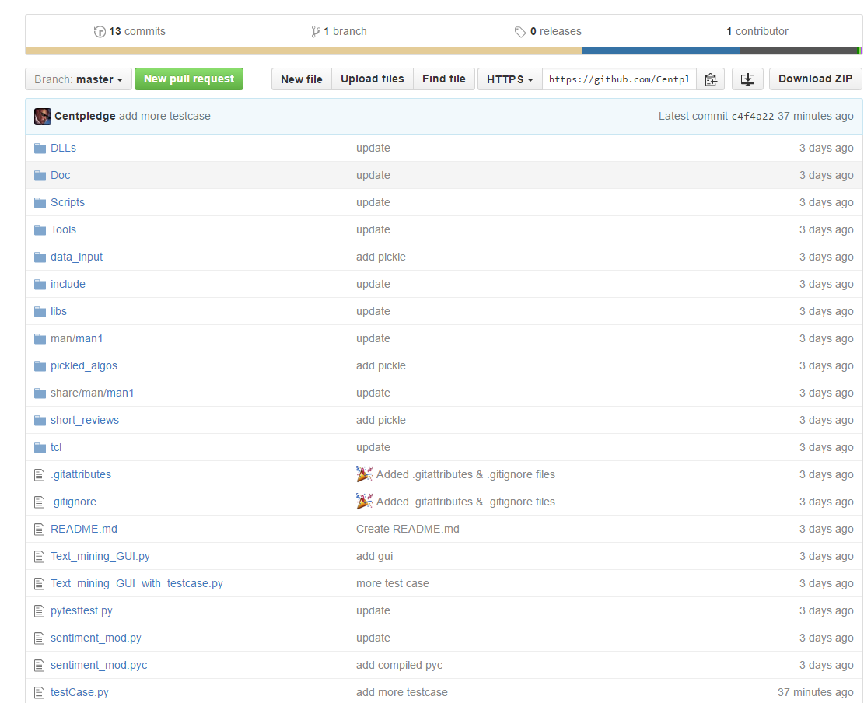

Slide 24
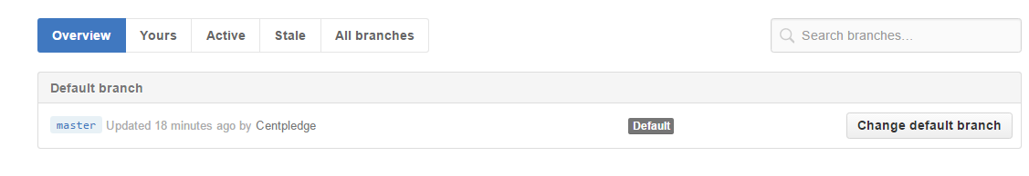

Slide 25
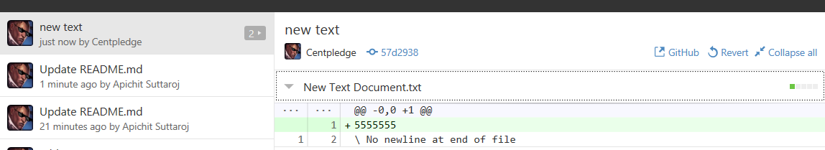

Slide 26
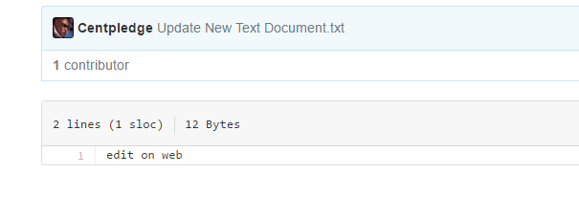
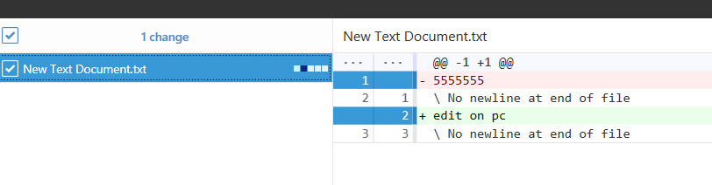

Slide 27
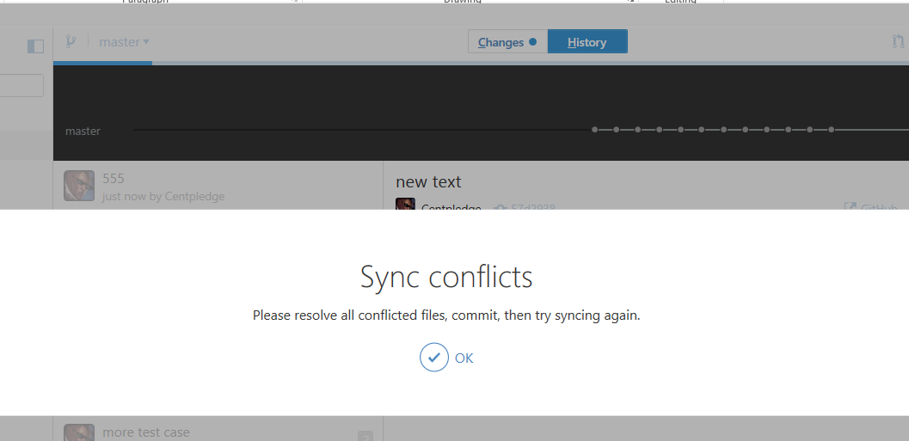

Slide 28
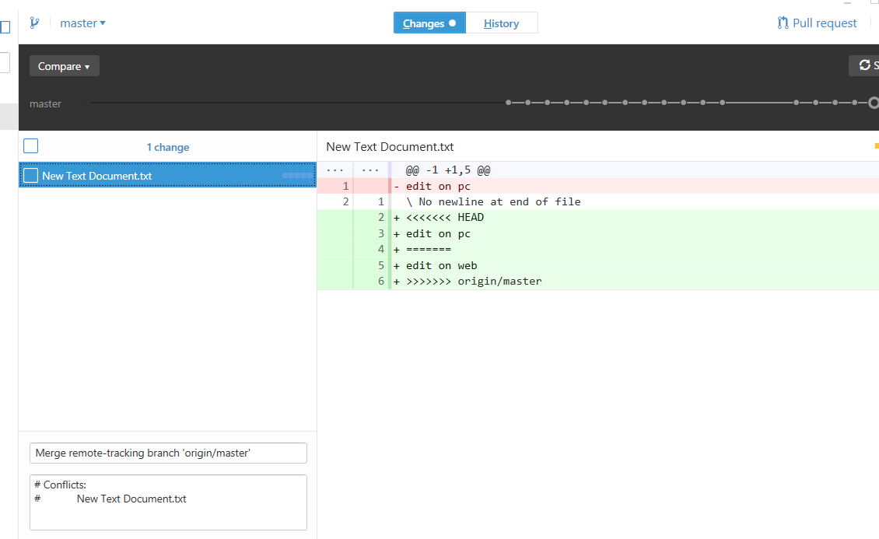

Slide 29
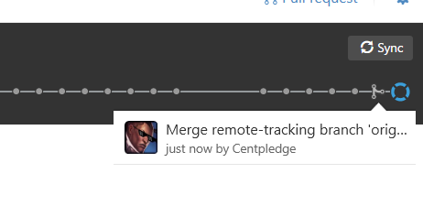

Slide 30
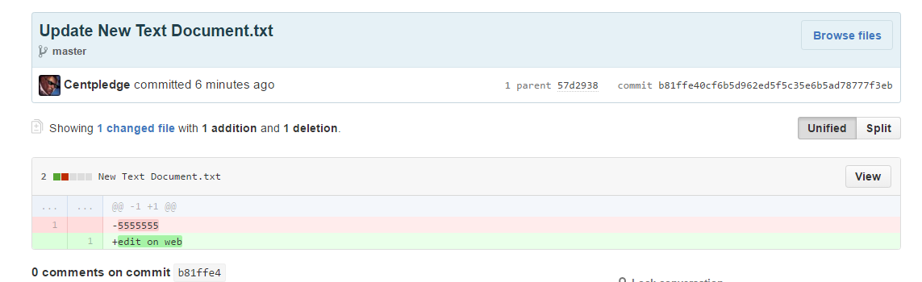
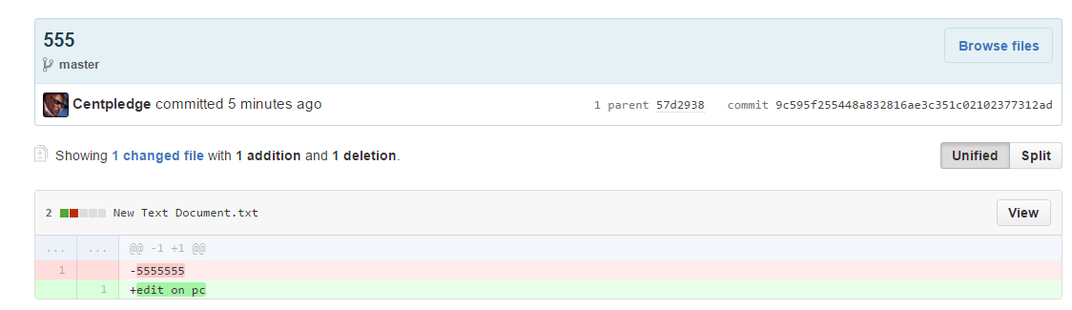

Slide 31
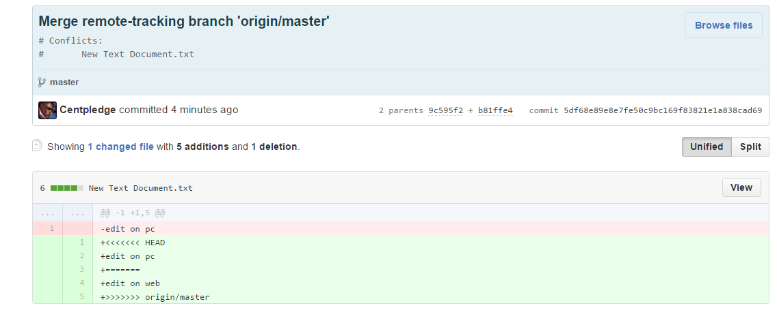

Slide 32
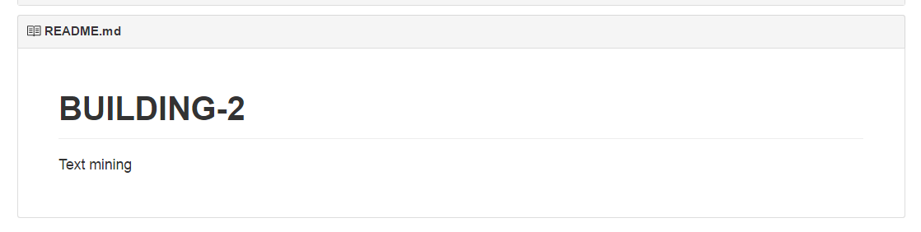
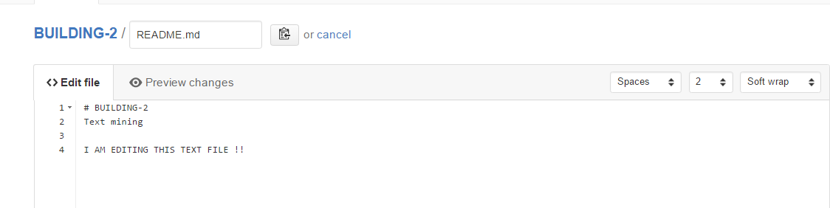

Slide 33
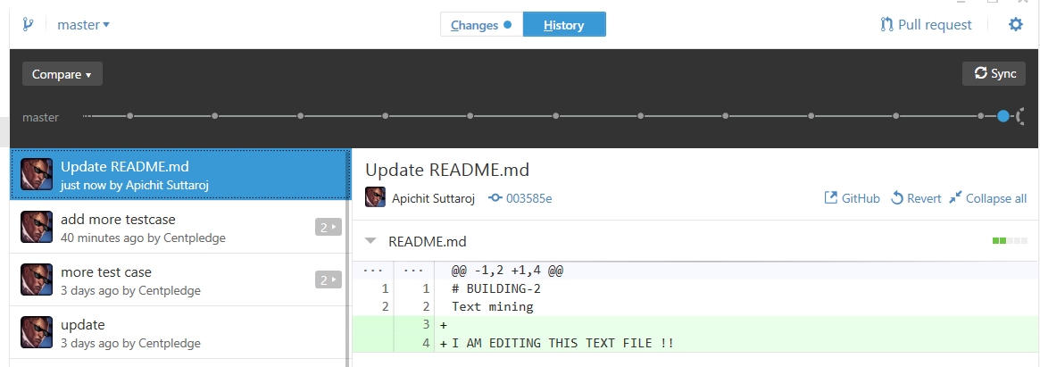

Slide 34
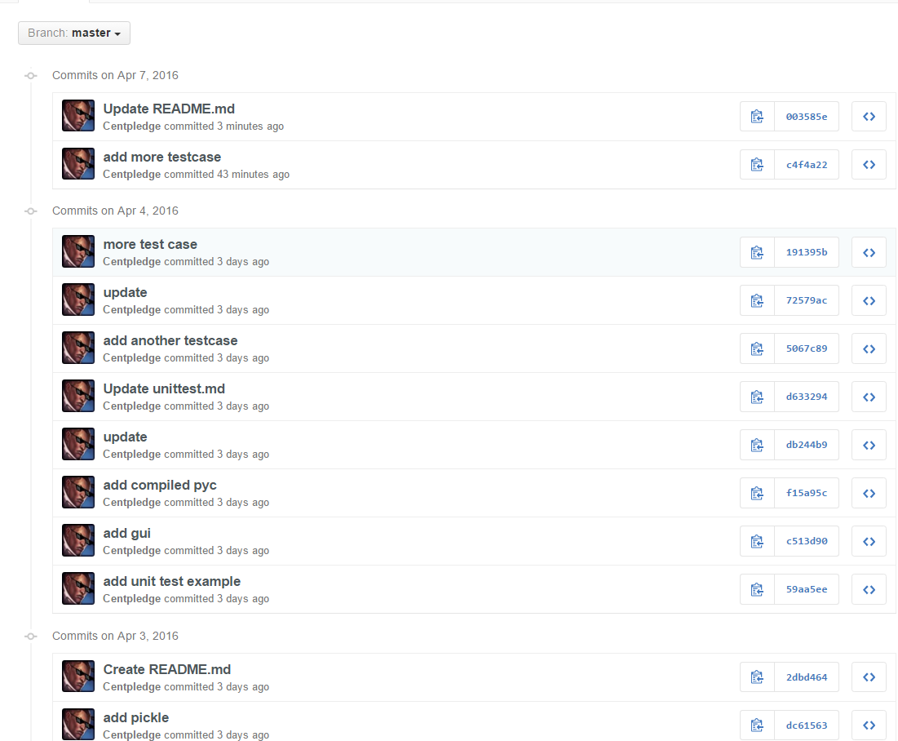

Slide 35
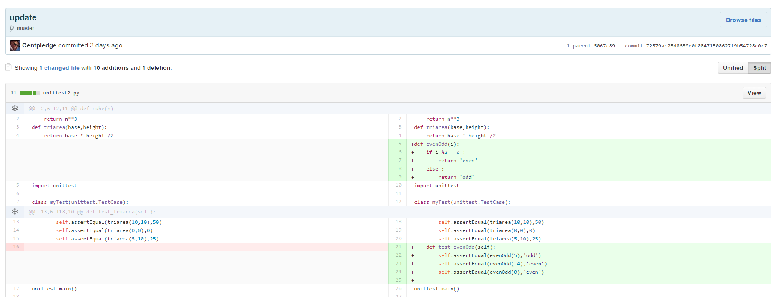

Slide 36
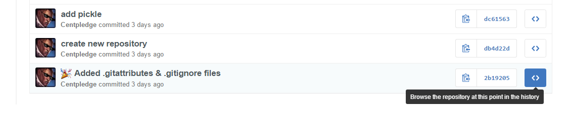

Slide 37
